Slide 1



x
스마트 팩토리 7기

Slide 2
Python 기초

Slide 3
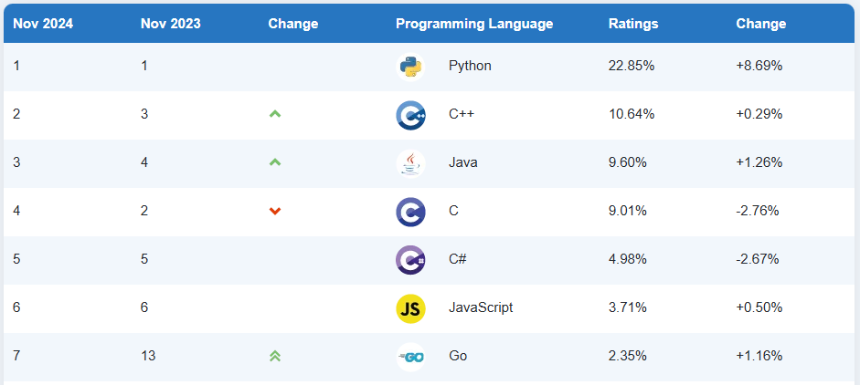
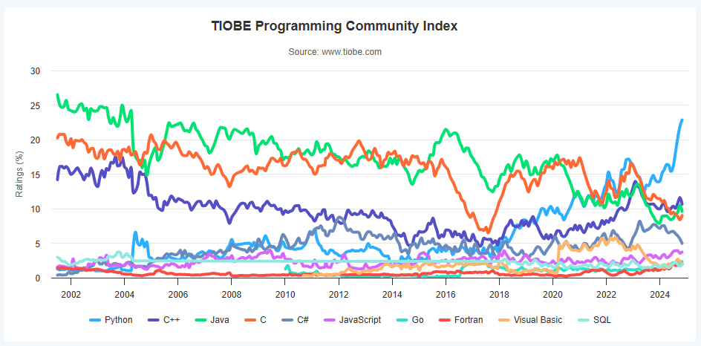
Python
Python은 프로그래밍 언어로 세계에서 가장 많이 사용되는 언어 중 하나입니다.
출처: TIOBE (티오베)

Slide 4
Python 장점
코드가 간결하고 문법이 쉽다.
다양한 분야 활용 가능
Ex. 웹 개발, 해킹 도구, AI, 데이터 분석, 사물인터넷 등
많은 기능들을 갖고 있는 라이브러리가 풍부하다
개발 속도가 빠르다.
단점: 시스템 프로그램(주로 C언어), 모바일 앱 등에 아직 사용이 적다.

Slide 5
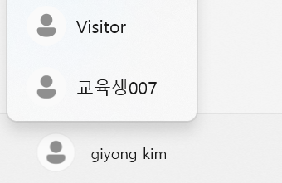
Python 설치 전 주의사항
사용자명이 한글로 되어있는 경우 많은 경우에서 에러발생
사용자명을 영어로 바꾸거나 영어이름의 사용자 추가하여 설치

Slide 6
Python 설치(비권장)
공식 홈페이지에서 다운 및 설치 가능
https://www.python.org/
Downloads -> Download for Windows Python 3.13.0
* [Add Python 3.13 to Path] 항목 체크

Slide 7
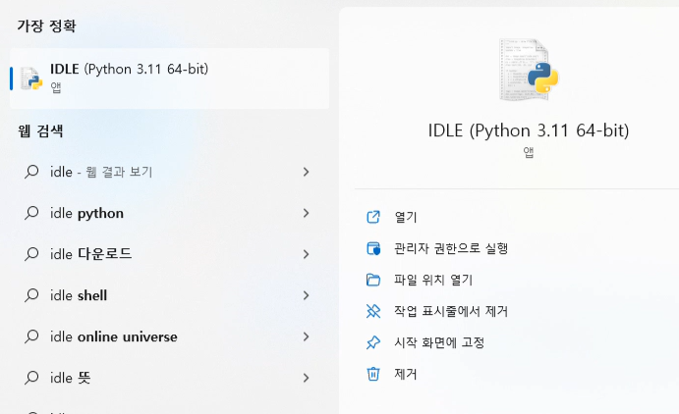
Python 실행 방법(비권장)
IDLE ( Integrated Development Environment )
통합개발환경
파이썬과 함께 기본적으로 설치되는 텍스트 에디터(번역기와 내장 라이브러리 포함)

Slide 8

Python은 인터프리터 방식
인터프리터(Interpreter)
*.py
바이트코드
프로그램
작성
실행
한 행씩 실행
기계어
00101010
11010100
컴파일러(Compiler)
*.c
컴파일
*.obj
링크
*.exe
프로그램
작성
실행
기계어로 변환
00101010

Slide 9
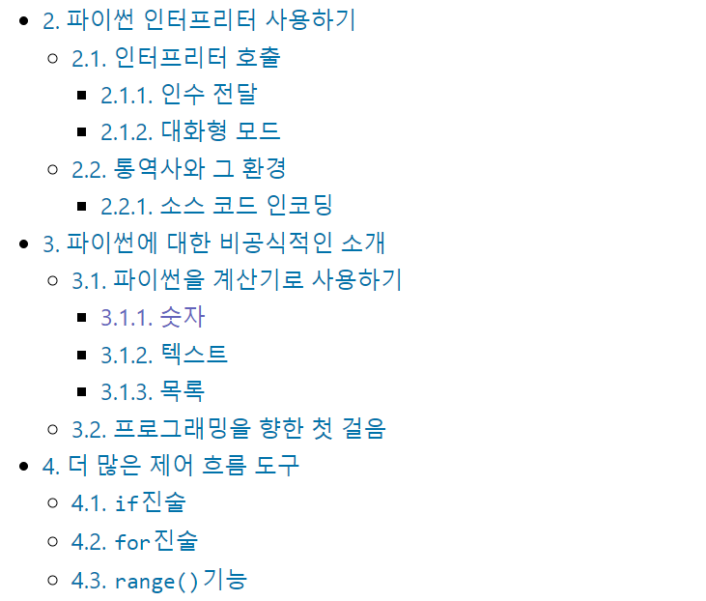
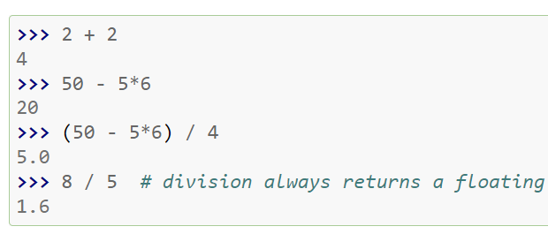
Python 문서(Documentation)
튜토리얼 - tutorial

Slide 10
Python 설치(Anaconda)
공식 홈페이지에서 다운 및 설치 가능
https://www.anaconda.com/)
free Download -> Download
Anaconda를 path에 등록하고 기본 python으로 설정

Slide 11

실습1.
IDLE 앱을 열기
File > New File 을 눌러 새로운 편집창을 열어준다.
다음과 같이 실습 코드 작성하기
File > Save As 를 통해 저장 후, Run > Rum Module을 통해 실행하기 ( F5 실행 단축키 )

Slide 12
용어 정리

Slide 13

표현식 & 문장
표현식 (expression)
어떠한 값을 만들어내는 간단한 코드
값: 숫자, 수식, 문자열 등
문장(statement)
표현식이 하나 이상 모인 것
파이썬에서는 한 줄이 문장
프로그램(program)
문장이 모인 것

Slide 14

키워드
특정한 의미가 부여된 단어
파이썬이 만들어질 때 예약해 놓은 것
이미 특정 기능을 수행하고 있기 때문에, 사용자가 이름을 정할 때 키워드를 사용하면 안 됨
코드 전용 에디터에서 구분해 줌 (다 외울 필요는 없다)

Slide 15
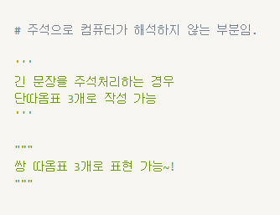
주석
프로그램의 진행에 전혀 영향을 주지 않는 코드
프로그램을 설명하기 위해 사용
# 사용 – 한 문장 처리
쌍 따옴표 or 단 따옴표 3개 – 긴 문장

Slide 16
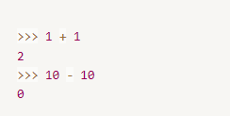
연산자와 피연산자
연산자: 값과 값 사이에 기능을 적용할 때 사용, 사칙연산 등
피연산자: 연산에 쓰이는 자료값

Slide 17




출력: print()
메시지 출력 기능을 담당하는 함수
여러 개 출력 시 쉼표 ( , )로 구분 -> 무조건 띄워 쓰기가 하나 들어감
띄워 쓰기 없애려면 sep 옵션 추가
문자열, 숫자 가능
괄호 안에 아무것도 넣지 않으면 줄 바꿈 역할
엔터 없이 출력하고 싶다면, end 옵션을 추가하기

Slide 18


추가) f 문자열 포매팅
파이썬 3.6 버전 부터 사용 가능한 기능
문자열 앞에 f 접두사를 붙이면 f 문자열 포매팅 기능을 사용 할 수 있다
name, age 같은 변수 값을 생성한 후에 그 값을 참조할 수 있음
표현식 지원 (문자열 안에서 변수와 +,- 같은 수식 함께 사용 가능)

Slide 19
변수

Slide 20
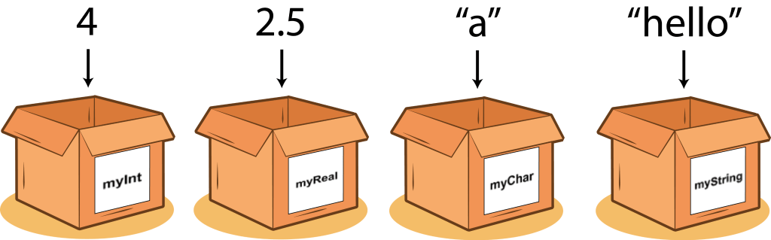
변수
변수 = variable, 변하는 값
변수는 데이터를 담는 빈 그릇!

Slide 21

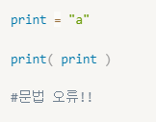
변수 사용하기
등호 기호(=)를 사용해 데이터 저장
[변수 이름] = [변수에 저장할 데이터]
변수 이름은 식별자 네이밍 규칙이 적용 됨
키워드나 print()와 같은 함수명은 변수로 사용 안됨

Slide 22
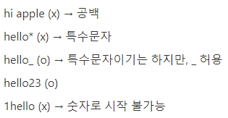
식별자
프로그래밍 언어에서 이름을 붙일 때 사용하는 단어
주로 변수, 함수 이름 등으로 사용함
규칙
첫 문자는 알파벳 문자이거나 밑줄이어야 함
나머지 문자는 문자, 밑줄(_) 또는 숫자(0-9)여야 함
대소문자 구분
키워드는 사용 불가
snake_case : 함수나 변수 이름에 사용, CamelCase : 클래스 이름에 사용

Slide 23
식별자 규칙
snake_case
함수나 변수에 사용
단어 사이에 언더바(_) 기호로 식별자 만듦
CamelCase
클래스에 사용
단어들의 첫 글자를 대문자로 만들어 식별자 만듦
CamelCase (O)
camelCase (x)
첫번째 글자를 대문자 or 첫번째 글자는 소문자 : 두 종류 있으나 파이썬 에서는 첫 글자는 대문자로 적는 방법만 사용함

Slide 24
Q1. 퀴즈
Q. 변수의 값은 한 번 설정하면 바꿀 수 없을까?
NO!
변수 = 변하는 수
즉, 그릇(변수)에 담기는 데이터는 언제든지 바꿀 수 있다.

Slide 25
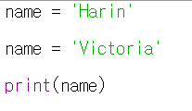
Q2. 퀴즈
Q. 아래 코드를 실행했을 때 출력되는 값은?
Harin
HarinVictoria
Victoria

Slide 26
자료형

Slide 27
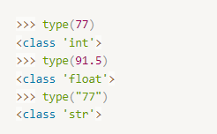
자료형
숫자형
정수형: 10, 5, -1
실수형: 11.1, 10.0
문자열: 문자의 양쪽 끝을 따옴표로 감싸서 표기
차이점: 숫자형은 수리적 계산 가능
type() 을 통해 자료형 알 수 있음

Slide 28
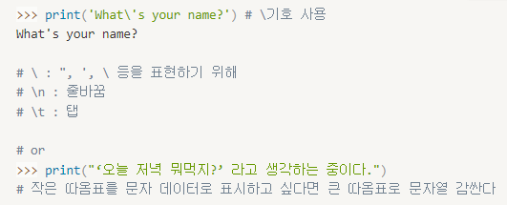
자료형
이스케이프 문자 : 원래 역할에서 벗어나게 하는 문자
Q. 만약 따옴표 자체를 문자 데이터로 표시하고 싶다면?

Slide 29
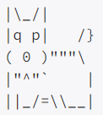
실습2.
아래 예제와 같이 개를 출력하시오.
결과 :

Slide 30
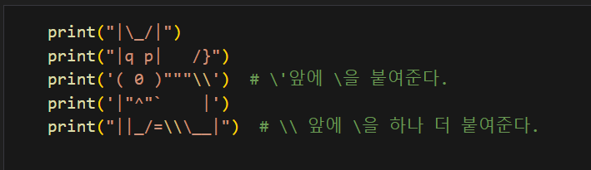
실습2. 정답

Slide 31
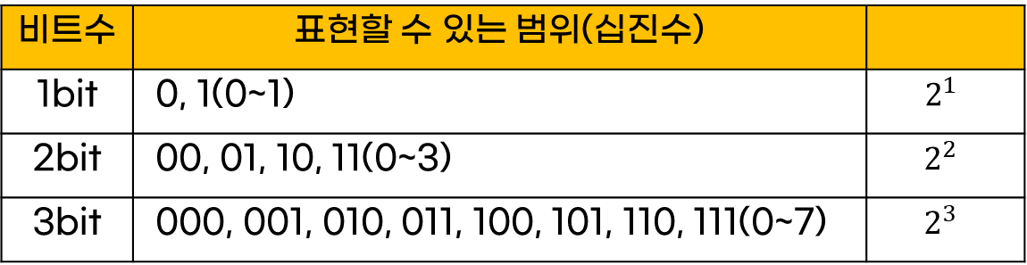
컴퓨터에서 데이터 표현하기
비트(binary digit)
bit(비트) : 컴퓨터가 표현하는 데이터의 최소 단위로 2진수 하나의 값을 저장할 수 있는 메모리의 크기
컴퓨터는 0과 1로만 데이터를 저장함(0-> 신호꺼짐, 1-> 신호켜짐)
비트로 표현할 수 있는 수의 범위
비트수 | 표현할 수 있는 범위(십진수)
1bit | 0, 1(0~1) | $$2^{1}$$
2bit | 00, 01, 10, 11(0~3) | $$2^{2}$$
3bit | 000, 001, 010, 011, 100, 101, 110, 111(0~7) | $$2^{3}$$

Slide 32
10진수를 2진수로 바꾸기
진수 표현
10진수 | 2진수 | 16진수 | 10진수 | 2진수 | 16진수
1 | 0001 | 1 | 9 | 1001 | 9
2 | 0010 | 2 | 10 | 1010 | A
3 | 0011 | 3 | 11 | 1011 | B
4 | 0100 | 4 | 12 | 1100 | C
5 | 0101 | 5 | 13 | 1101 | D
6 | 0110 | 6 | 14 | 1110 | E
7 | 0111 | 7 | 15 | 1111 | F
8 | 1000 | 8 | 16 | 10000 | 10
자리 올림 발생

Slide 33
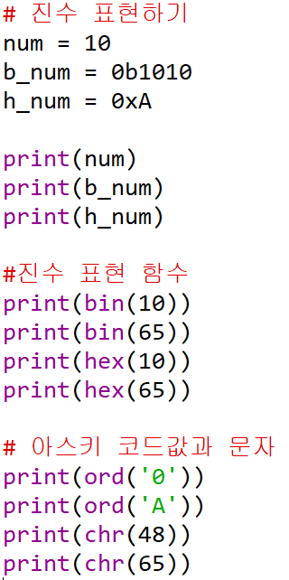
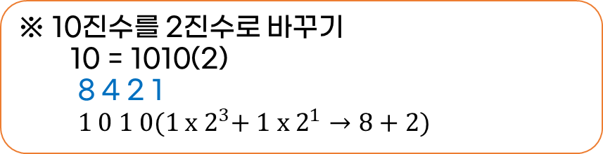
진수 표현
10진수, 2진수, 16진수
※ 10진수를 2진수로 바꾸기
10 = 1010(2)
8 4 2 1
1 0 1 0(1 x $2^{3}$+ 1 x $2^{1}→8+2)$

Slide 34
아스키 코드와 유니코드
숫자, 문자 표현 – 컴퓨터 내부에서는 숫자뿐만 아니라 문자도 2진수로 표현
아스키 코드(ASCII)
숫자, 영문알파벳 등 128개의 문자를
표기하도록 정한 코드값
유니코드(Unicode)
한글, 중국어 등 아스키 코드로 표현할 수
없는 문자 표기 가능
예) 한글은 약 11,000자
- 총 65536개의 문자 표현 가능
문자 | 코드값 | 문자 | 코드값
 | 32 | A | 65
! | 33 | B | 66
“ | 34 | C | 67
… | … | … | …
0 | 48 | a | 97
1 | 49 | b | 98
2 | 50 | c | 99

Slide 35
연산자

Slide 36
항과 연산자
항(operand)
연산에 사용되는 값
연산자(operator)
연산에 사용되는 기호
예) 3 + 7 (3과 7은 항, ‘+’는 연산자)

Slide 37
항과 연산자
연산자의 종류
구분 | 연산자 | 연산 예
대입연산자 | ‘=‘ | num = 10
산술연산자 | +, -, *, /, % | 3 + 7
비교연산자 | >, >=, <, <=, ==, != | 7 == 3
논리연산자 | and, or, not | 7 >=3 and 3 !=3
복합대입연산자 | +=, -=, *=, /= | n += 1

Slide 38
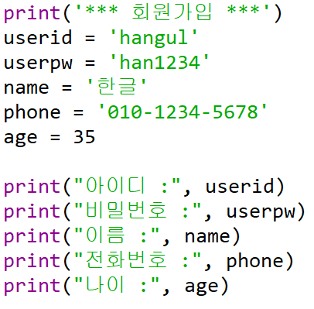
대입 연산자
- 오른쪽의 값을 왼쪽의 변수에 대입
- ‘=‘ 연산자를 사용.
age = 20
user_id = “abc123”
user_pw = 0000

Slide 39
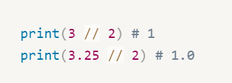

숫자형 연산하기
사칙 연산
더하기, 빼기, 곱하기, 나누기
+, -, *, /
특별한 연산자
정수 나누기 연산자 : // , 정수 부분 (몫) 만 출력
나머지 연산자: % , 코딩에서 자주 사용
제곱 연산자 : **, 어떤 수를 여러 번 곱하는 연산

Slide 40
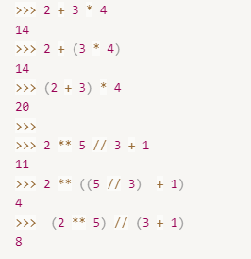
숫자형 연산하기
연산자 우선순위
수학에서 곱셈과 나눗셈이 덧셈, 뺄셈보다 우선순위가 높은 것처럼 프로그래밍에서도 연산자 사이에 우선순위가 있음
곱하기(*), 나누기(/)
더하기(+), 빼기(-)
소괄호 () 사용하기
괄호를 이용해 수식의 가독성을 높임
명시적으로 우선 순위를 지정

Slide 41
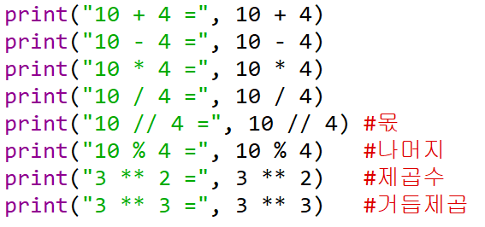
산술 연산자
연산자 | 연산 작업 | 설명
+ | n1 + n2 | 더하기
- | n1 - n2 | 빼기
* | n1 * n2 | 곱하기
/ | n1 / n2 | 나누기
// | n1 // n2 | 몫
% | n1 % n2 | 나머지
** | n1 ** n2 | 거듭제곱

Slide 42
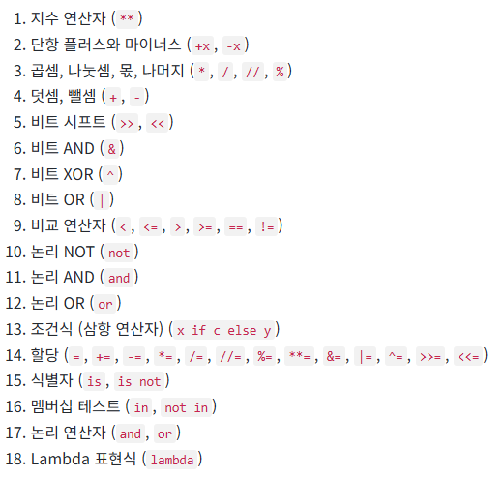
연산자 우선순위

Slide 43

실습 문제
-------------------------------------------------------------------------------------
몫과 나머지 계산하기
30개의 빵을 4명이 나눠 가질때 몫과 나머지를 구하세요.
--------------------------------------------------------------------------------------
☞ 실행 결과

Slide 44
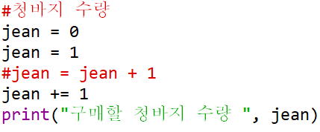
복합대입 연산자
연산자 | 연산 작업
+= | val += 10
-= | val -= 10
*= | val *= 10
/= | val /= 10
%= | val %= 10

Slide 45
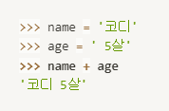


문자열 연산하기
+ 연산자 : 문자 연결 기능, 더하기
* 연산자 : 문자 반복해서 연결하는 기능

Slide 46
입력 함수

Slide 47

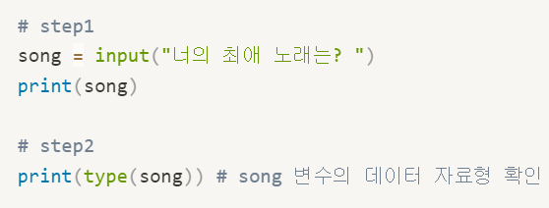
입력: input()
메시지 입력 기능을 담당하는 함수
사용자마다 다른 값을 입력 받아서 사용
input(“프롬프트 문자열“)
* input으로 입력 받은 값은 문자열!

Slide 48
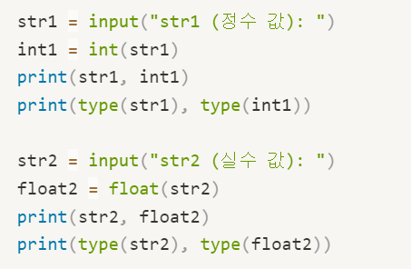
형변환
문자 <-> 숫자, 자료형을 바꿔주는 것
int() : 정수형으로 변환
float() : 실수형으로 변환
주의) 변환이 불가능한 데이터를 변환하고자 하는 경우 Value Error 발생!
숫자가 아닌 걸 숫자로 변환하려고 할 때, ex) int(“name”)
소수점이 있는 숫자 형식의 문자열을 정수형으로 변환하려고 할 때, ex) int(“11.2”)

Slide 49
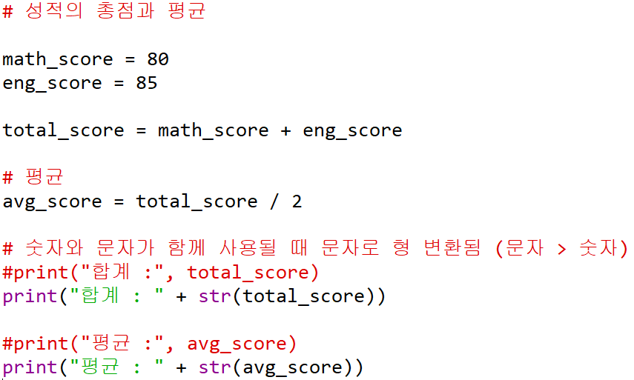
형 변환(Type Conversion)
str(숫자) : 문자로 변환함

Slide 50
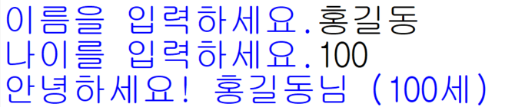
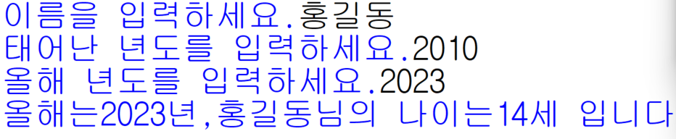
실습3.
입출력 실습 – 다음과 같이 실행되도록 코드를 작성하세요.
1번)
2번)

Slide 51
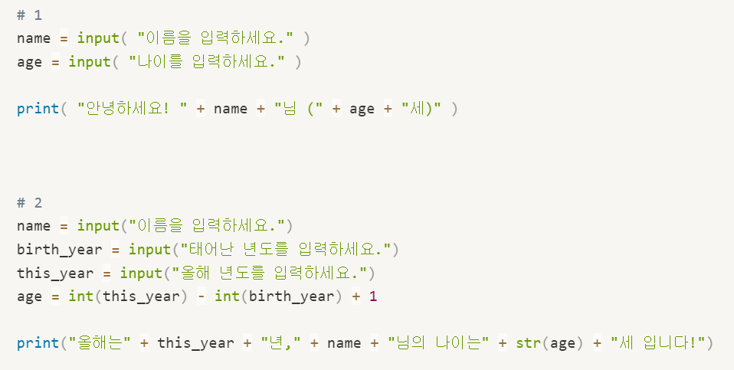
실습3.
정답 코드

